Slide 1



CHÀO MỪNG QUÝ THẦY CÔ
VỀ DỰ GIỜ THĂM LỚP
Môn Tự nhiên và Xã hội lớp 3
BÀI 27: TRÁI ĐẤT VÀ CÁC ĐỚI KHÍ HẬU (T2)

Slide 2

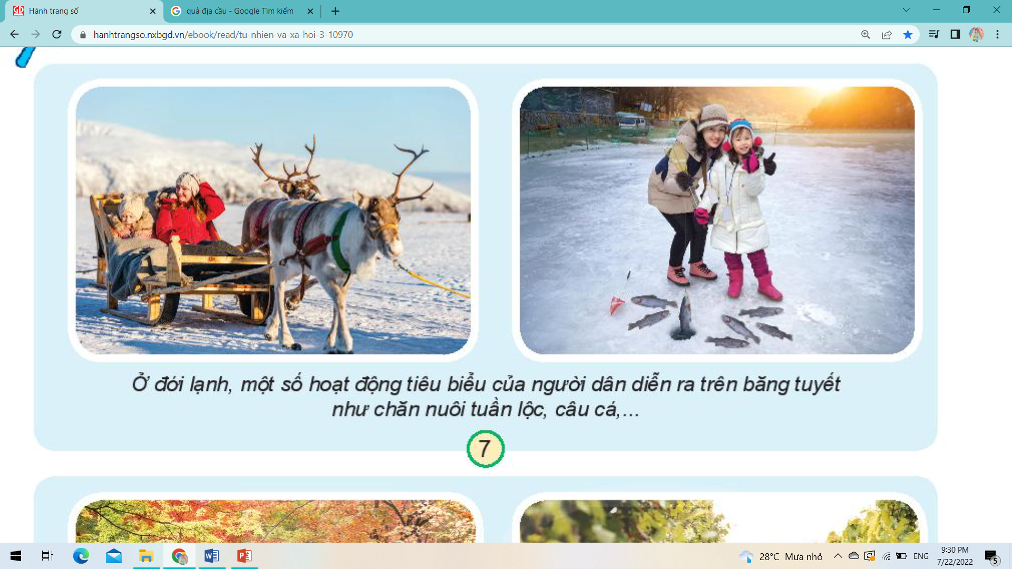
1. Hoạt động của con người.
Các hoạt động gì đang diễn ra trong từng hình?
Các hoạt động đó diễn ra ở đới khí hậu nào? Vì sao biết?

Slide 3
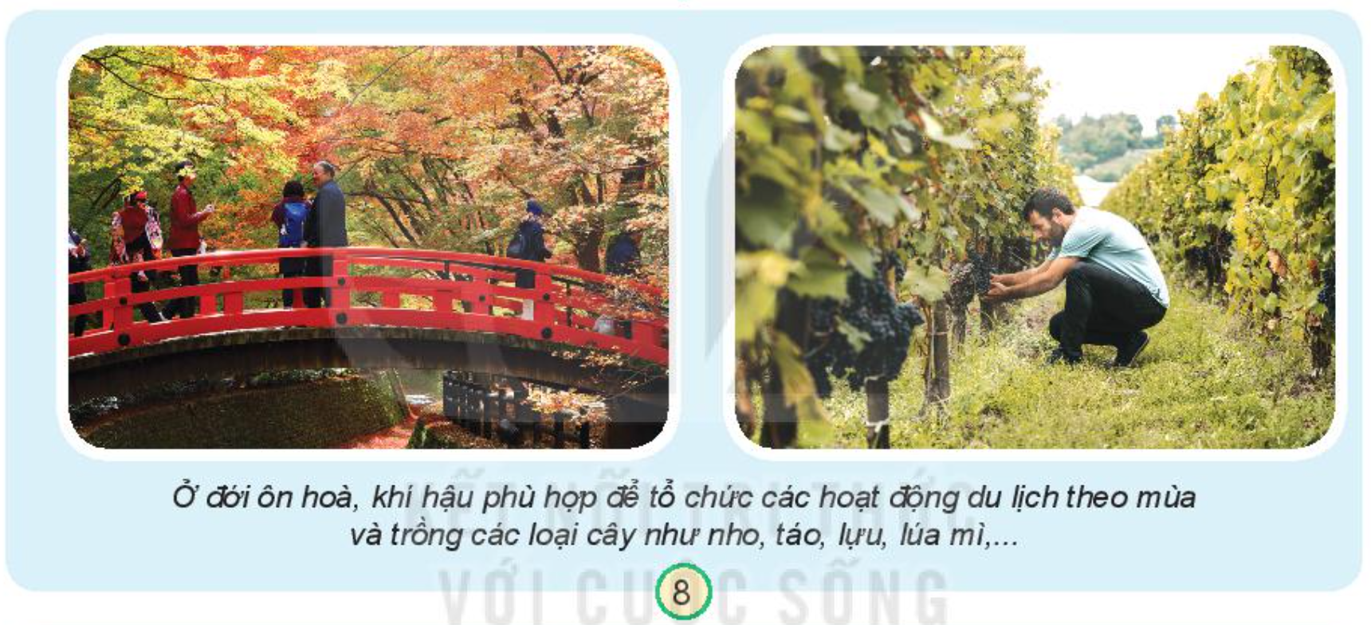
Các hoạt động gì đang diễn ra trong từng hình?
Các hoạt động đó diễn ra ở đới khí hậu nào? Vì sao biết?

Slide 4
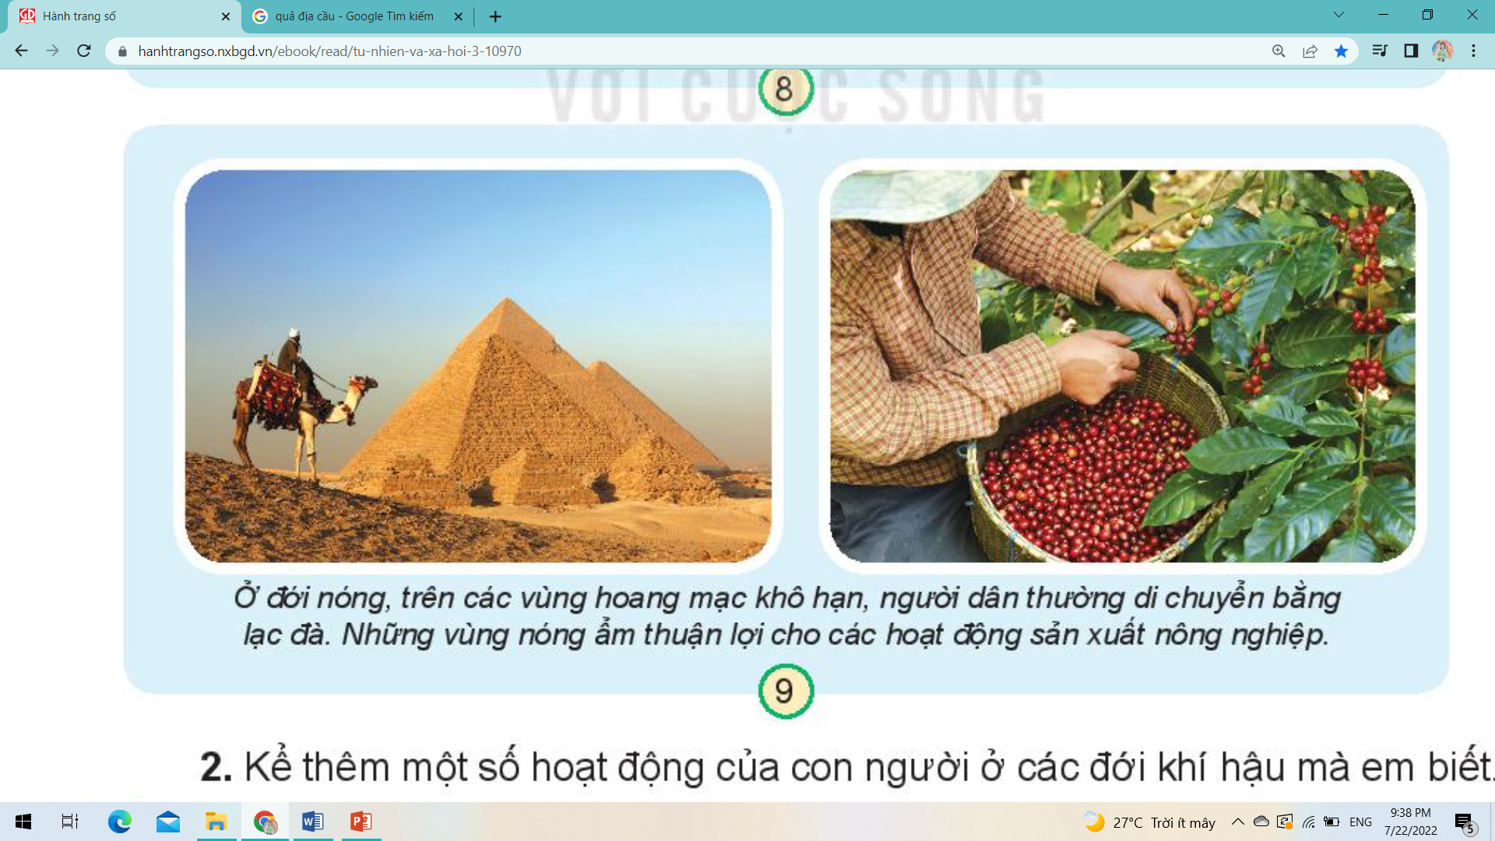

Slide 5
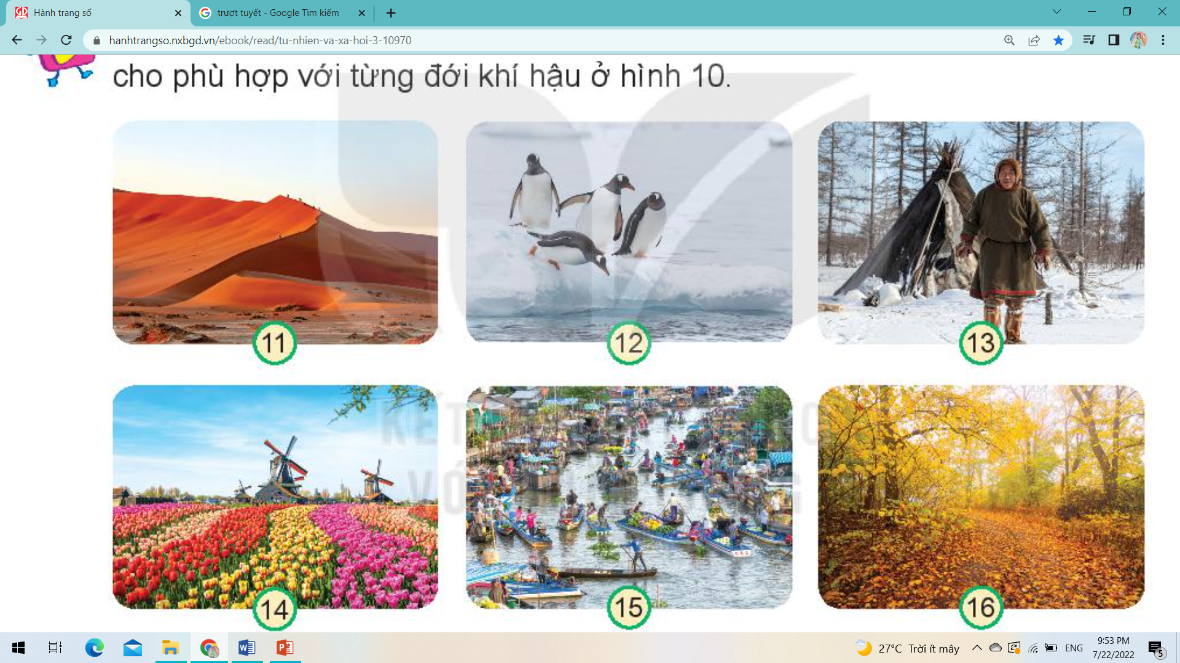
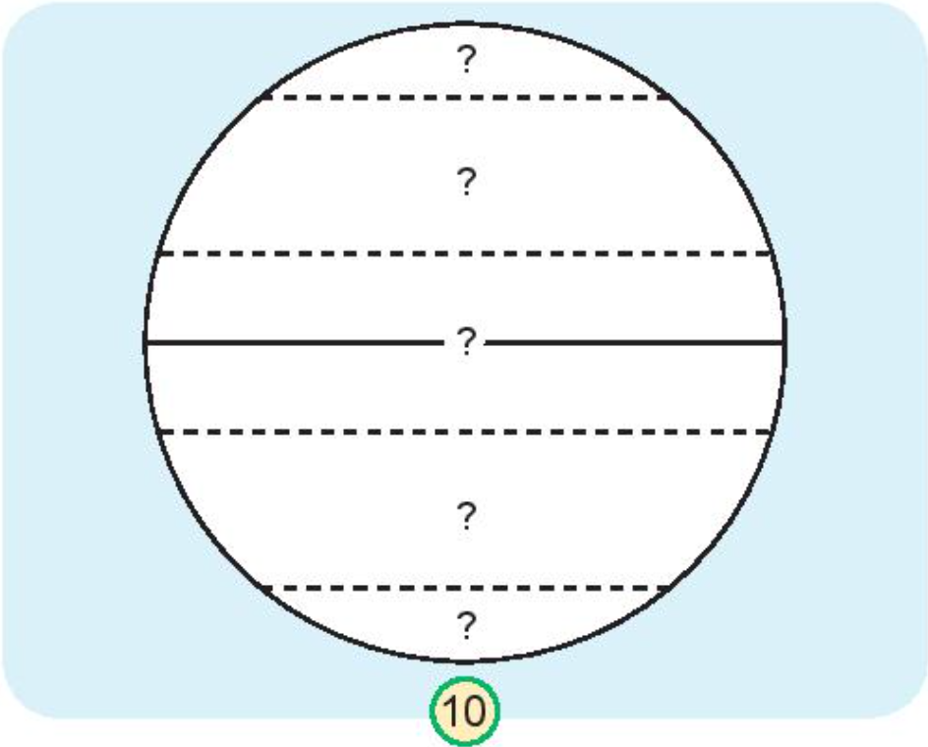
2. Thực hành.
Đới lạnh
Đới ôn hòa
Đới nóng
Đới ôn hòa
Đới lạnh

Slide 6
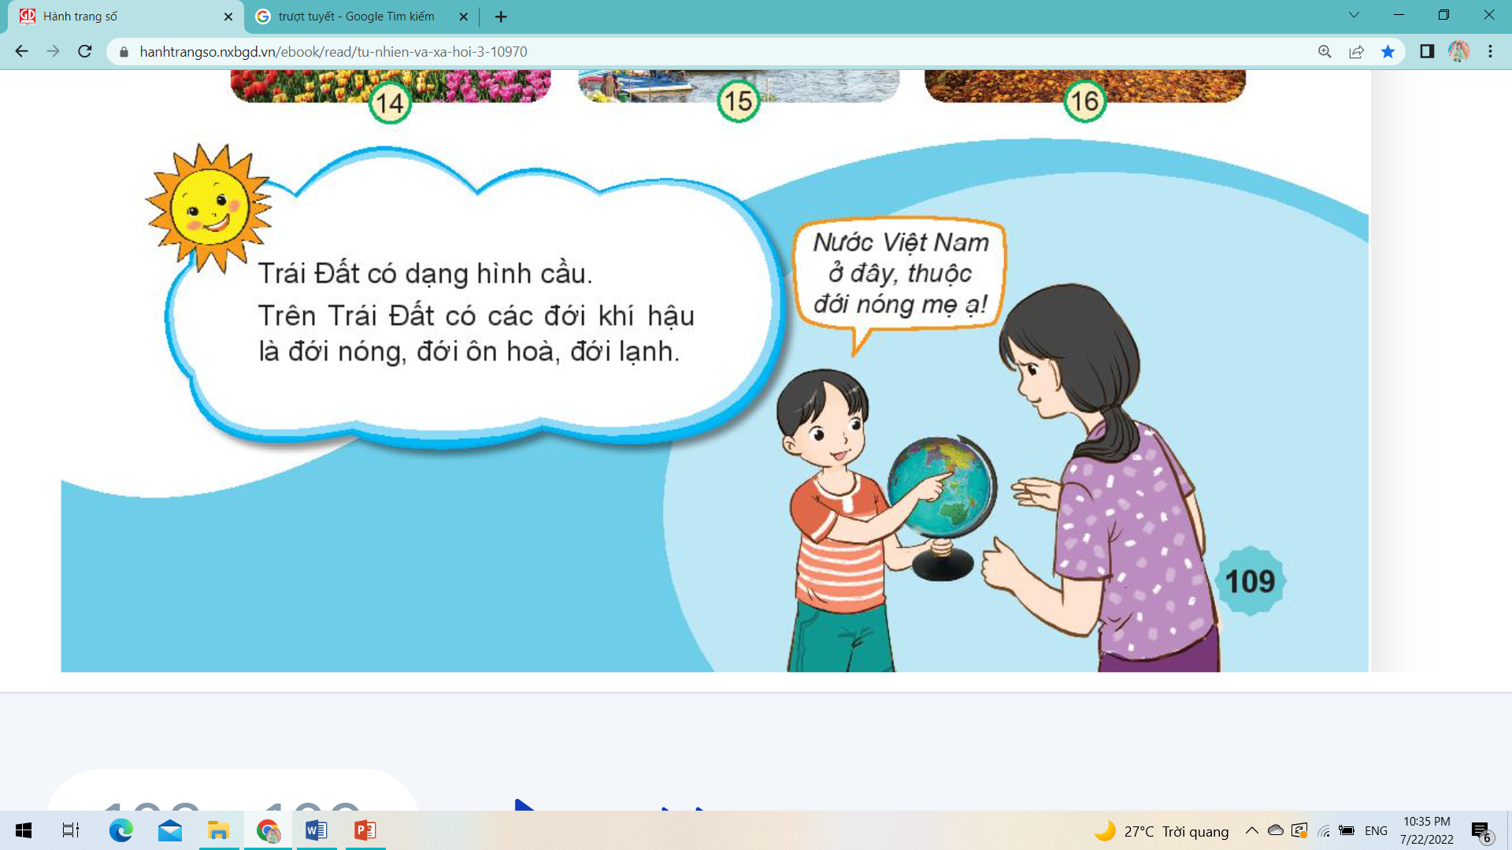

Slide 7

XIN CHÂN THÀNH CẢM ƠN
QUÝ THẦY CÔ GIÁO VÀ CÁC EM

